Slide 1
Переработка и обогащение полезных ископаемых Лекция 11 Технологические схемы и режимы обогащения медно-никелевых и медно-цинковых руд
Преподаватель: Мотовилов Игорь Юрьевич доктор PhD кафедры «Металлургия и обогащение полезных ископаемых» motovilov88@inbox.ru

Slide 2
Содержание
Минеральный состав медно-никелевых руд
Методы обогащения медно-никелевых руд
Схема обогащения сульфидных руд
Комбинированные магнитно-флотационные схемы переработки медно-никелевых руд
Режимы обогащения сульфидных руд
Комбинированные схемы перера6отки окисленных никелевых руд
Медно-цинковые руды минеральный состав
Технологические задачи обогащения руд
Режимы обогащения

Slide 3
Медно-никелевые руды
Минеральный состав и технологические особенности руд
Сульфидные медно-никелевые руды являются источником не только никеля и меди, но и серы, золота, серебра, кобальта, палладия, платины, селена, теллура и других редких и рассеянных элементов, тесно связанных с сульфидами основных металлов, иногда с породой.
Наименование | Формулы | Твердость | Плотность, г/см3
Пентландит | (Fe, Ni)₉S₈ | 3,5-4 | 4,6-5,0
Миллерит | NiS | 3-4 | 5,2-5,6
Нерудная часть
Оливин | (Mg,Fe‎)₂‎ | 6,5-7 | 3,27-3,37
Пироксен | (Mg,Fe)₂[Si₂O₆] | 5-6,5 | 3,1-3,6
Плагиоклаз | (Ca, Na)(Al, Si) AlSi₂O₈ | 5-6,5 | 2,54-2,75
Вторичные нерудные части образующиеся при окислении минералов
Серпентин | Mg₆[Si₄O₁₀](OH)₈ | 2,5-4 | 2,2-2,9
Тальк | Mg₃Si₄O₁₀(OH)₂ | 1 | 2,6-2,9
Серицит | KAl₂(Si₃Al)O₁₀(OH)₂ | 2,5 | 2,77-2,88
Хлорит | NaClO₂ | 2-3 | 2,6-2,9
Слюда | KAl₂[AlSi₃O₁₀](OH)₂ | 2,5-3 | 2,77

Slide 4
Методы обогащения
Вследствие тонкой вкрапленности сульфидов как в сплошных, так и вкрапленных рудах основным способом обогащения медно-никелевых руд является флотация, в процессе которой могут получать медные, никелевые, пирротиновые и медно-никелевые концентраты.
Окисленные силикатные руды - гарниеритовые и особенно патеритовые - непосредственной переработке методами обогащения не поддаются и требуют разработки комбинированных схем, предусматривающих предварительную пиро- или гидрометаллургическую обработку руды перед операциями обогащения.

Slide 5
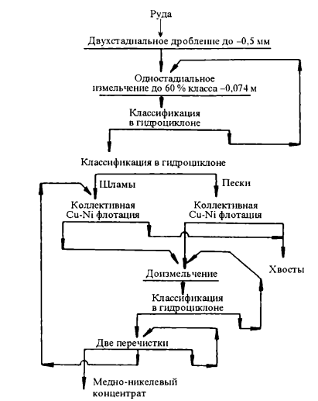
Схема обогащения сульфидных руд
Рис. 1. Принципиальная технологическая схема обогащения медно-никелевых руд на фабрике «Замбейлз»

Slide 6
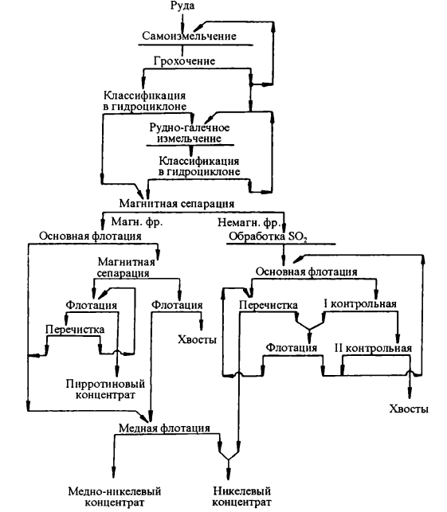
Комбинированные магнитно-флотационные схемы переработки медно-никелевых руд
Рис.2. - Принципиальная технологическая схема обогащения медно-никелевых руд на фабрике «Камбалда»

Slide 7
Режимы обогащения сульфидных руд
Флотационное извлечение сульфидов меди и никеля и никеленосного пирротина в коллективный концентрат осуществляют обычно в слабощелочной содовой среде (рН 8-9) с применением ксантогенатов (100-200 г/т) и аэрофлотов (100-200 г/т).
В качестве основных пенообразователей используют сосновое масло, флотол, дауфрос, метилизобутилкарбинол.
Разделение коллективного медно-никелевого концентрата ведется обычно в сильнощелочной известковой среде (рН 11) после его пропарки. Оптимальными условиями пропарки являются нагрев пульпы до 65-70 °С.
Содержание меди в селективных медных концентратах достигает 30%, а никеля в никелевых концентратах 4-10,5 %.
Коллективные медно-никелевые концентраты содержат 3-10% меди и 7-15 % никеля при среднем извлечении в них 92,5 % меди и 82,1 % никеля.

Slide 8
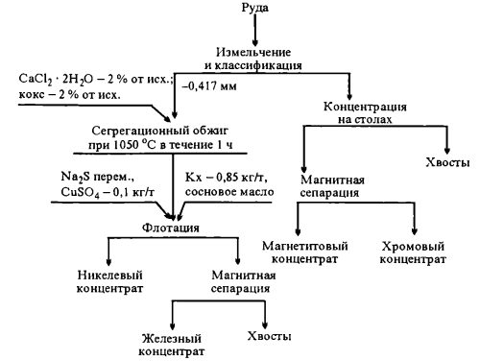
Комбинированные схемы перера6отки окисленных никелевых руд
Рис.3. Принципиальная технологическая схема процесса переработки латеритовой руды месторождения «Хомонхоф»

Slide 9
Медно-цинковые руды
Минеральный состав
Наименование | Формулы | Твердость | Плотность, г/см³
Сульфиды меди
Халькопирит | CuFeS₂ | 3-4 | 4,1-4,2
Халькозин | Cu₂S | 5,5-5,8 | 2,5-3
Ковеллин | CuS | 4,6-4,7 | 1,5-2
Борнит | Cu₅FeS₄ | 4,5-5,3 | 3
Сульфиды железа
Пирит | FeS₂ | 6-6,5 | 4,95-5,10
Марказитом | FeS₂ | 6-6,5 | 4,8-4,9
Пирротин | Fe_{n}S_{n+1} | 4 | 4,58-4,65
Сульфиды цинка
Сфалерит | ZnS | 3,5-4 | 4,08-4,1
Клейофан | ZnS | 3,5-4 | 3,9-4,1
Марматит | (Zn,Fe)S
Вюрцит | ZnS | 3,5-4 | 4,03
Пшибрамитом

Slide 10
Технологические задачи обогащения руд
Медно-цинковые руды зон первичного и вторичного обогащения представляют собой сложный комплекс сульфидов меди, цинка, железа и минералов вмещающих пород. Сульфиды меди в них представлены обычно халькопиритом, халькозином, ковеллином и борнитом; сульфиды железа - пиритом, марказитом и пирротином; сульфиды цинка - различными разновидностями сфалерита (цинковой обманки), например, клейофаном (без примесей), марматитом (с примесью железа), вюртцитом (с примесью марганца), пшибрамитом (богатым кадмием), минералами породы в рудах могут быть кварц, кальцит, хлорит, серицит, тальк, гранат, флюорит, апатит и многие др.
Основные задачи при обогащении медно-цинковых руд связаны с получением высококачественных медных, цинковых и пиритных концентратов с высоким извлечением в них соответственно меди, цинка и пиритной серы.

Slide 11
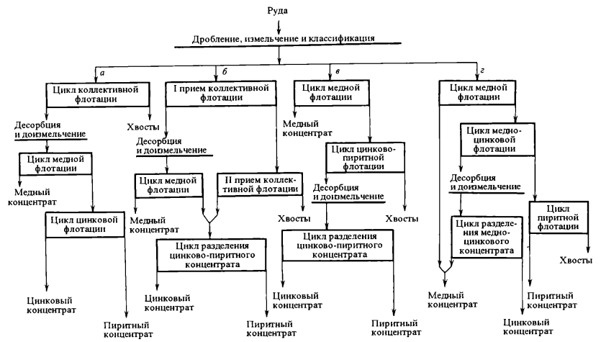
Рис.4. Принципиальные схемы коллективно-селективной флотации медно-цинково-пиритных руд

Slide 12
Режимы обогащения
Коллективная флотация сульфидов меди, цинка и железа на фабриках осуществляется с применением ксантогенатов и аэрофлотов в нейтральной, щелочной средах и при естественных значениях рН пульпы (рН 7,2-7,7). В качестве активатора сульфидов цинка при этом используют медный купорос.
Для удаления избыточных количеств собирателя и пенообразователя из пульпы и улучшения условий последующего разделения коллективных концентратов применяют активированный уголь, сернистый натрий или их совместную загрузку.
Разделение коллективных концентратов и селективная флотация руд основаны обычно на депрессии сульфидов цинка и железа и флотации сульфидов меди в условиях цианидного или бесцианидного режима.
Цианидный метод | Бесцианидный метод
Используется сам цианид либо сочетание с ZnSO₄, Na₂SO₄, SO₂. | Во время селективной флотации медно-цинковых руд и концентратов используют сочетания Na2S, Na2SO3, (NH4)HSO3, ZnSO4 при определенных значениях щелочности пульпы в циклах измельчения и флотации.

